Slide 1
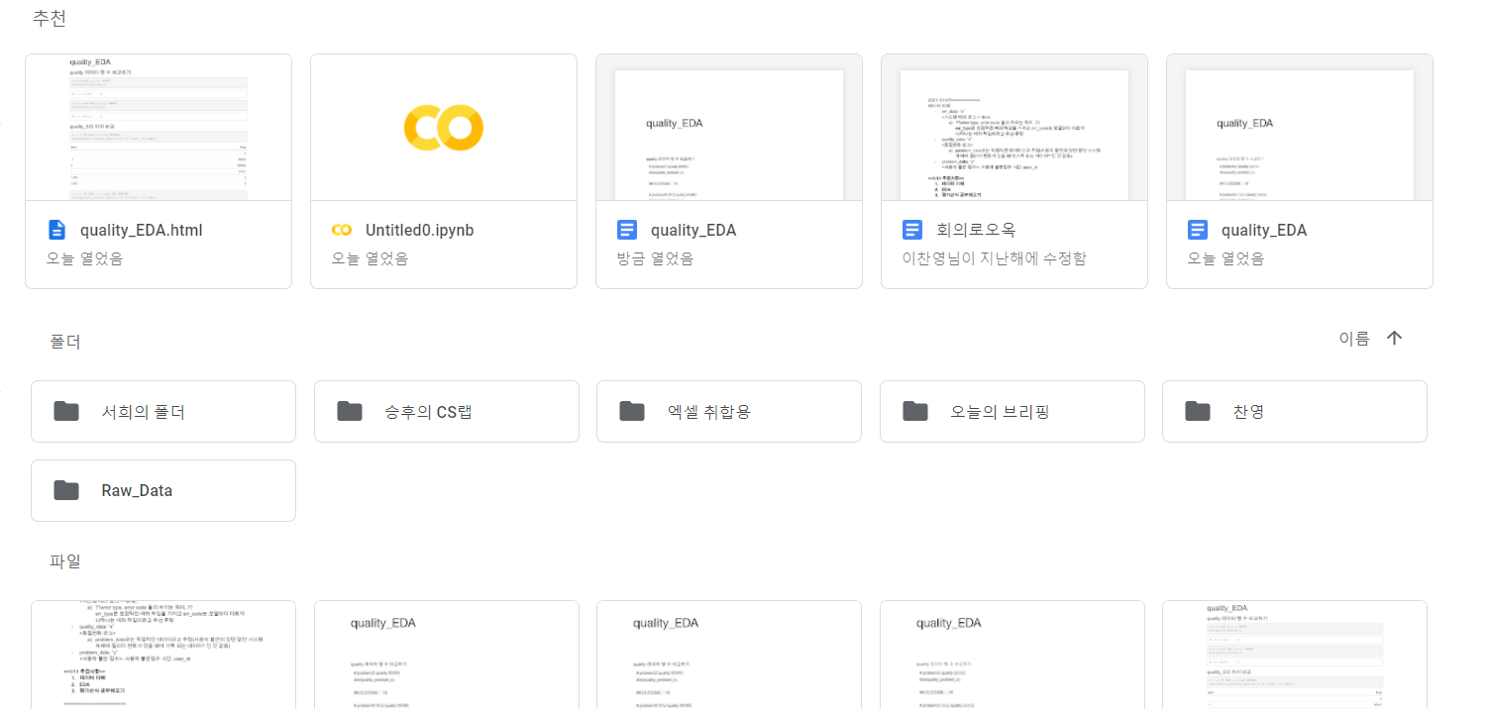
해당 자료는 위와 같이 각자 맡은 부분에 대한 브리핑 기록 중 일부 발췌한 피피티 자료임.

Slide 2
EDA 및 파생변수 추가 후 모델 학습 기록
이서희

Slide 3
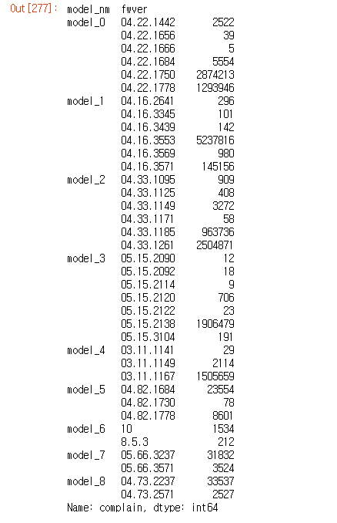
Model_nm과 fwver에 따른 불만수 (1)
각 모델의 특정 fwver마다 두드러지게 불만이 많이 집계되는 특징이 있음.
각 모델에서 쓰인 fwver은 모델마다 독립적임-> 중복해서 쓰이는 fwver은 없음
model0,1,2,3,4같은 경우는 불만이 뒤쪽에 위치한 fwver일수록 더 많이 집계됨. -> fw최신버전일수록 불만 수가 적게 집계되는걸까? -> 어떤게 최신 버전의 fw인지 time변수를 통해 알아보자
각 모델의 fwver마다 어떤 에러가 많이 발생하는지 에러타입 집계해보자.
train_err의 user id에 따른 problem의 불만 수 count하여 train_err의 complain열 생성
train_err의 model_nm과 fwver로 그루핑하며 complai열 합계를 집계하려 함
문제점:
그루핑하며 집계할 때 complain을 중복으로 합계(user_id가 10000인 사람의 complain값이 1일때, train_err데이터에는 user_id가 10000인 사람이 여러 번 찍혀 있으므로 그만큼 complain의 수도 중복하여 집계됨)
특정 사용자의 complain이 어떤 모델에 대한 불만을 제기한 것인지 반영안됨(user_id가 10000인 사람은 model3을 사용했을수도 model4를 사용했을수도 있음)- complain시점 이전에 사용한 모델로 집계하되 두개 이상의 모델을 쓴 경우에는 불만제기시점 바로 이전의 모델로 집계

Slide 4
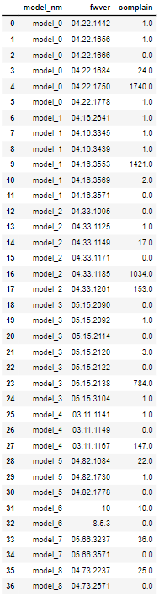
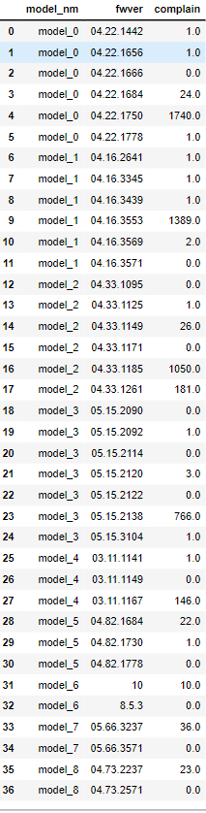
a) 문제 해결
b) 문제 해결

Slide 5
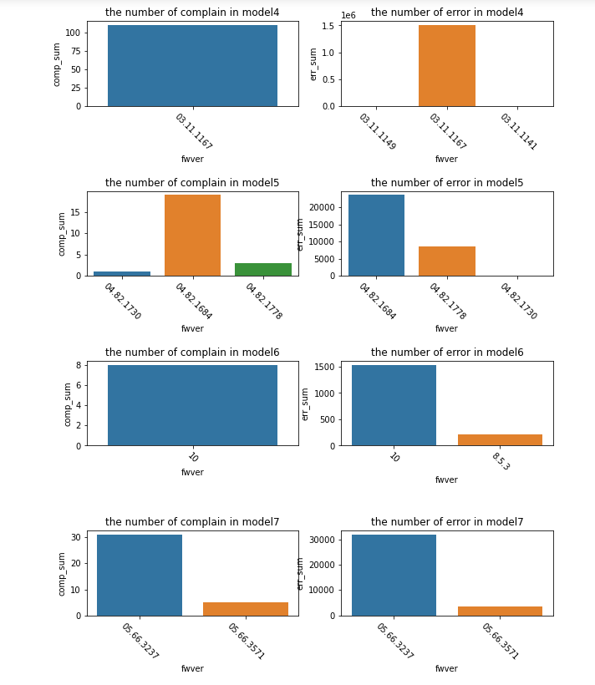
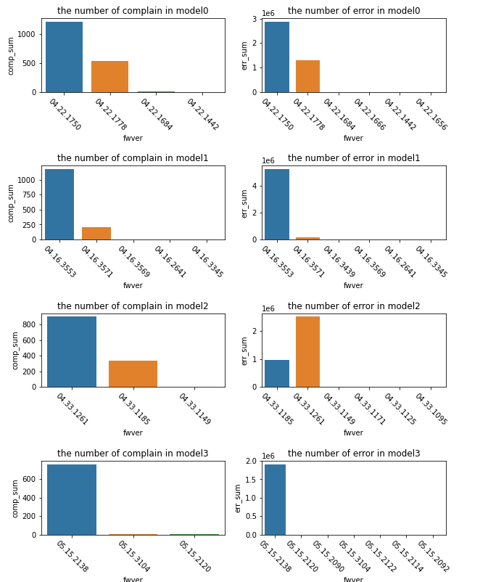
Model_nm과 fwver에 따른 불만수 (2)
1-1) model에 따른 fwver별 complai수와 error 발생 수 집계
가정1) error가 많이 발생하는 fwver일수록 complain수도 많을 것이다.- model2제외하고 충족

Slide 6
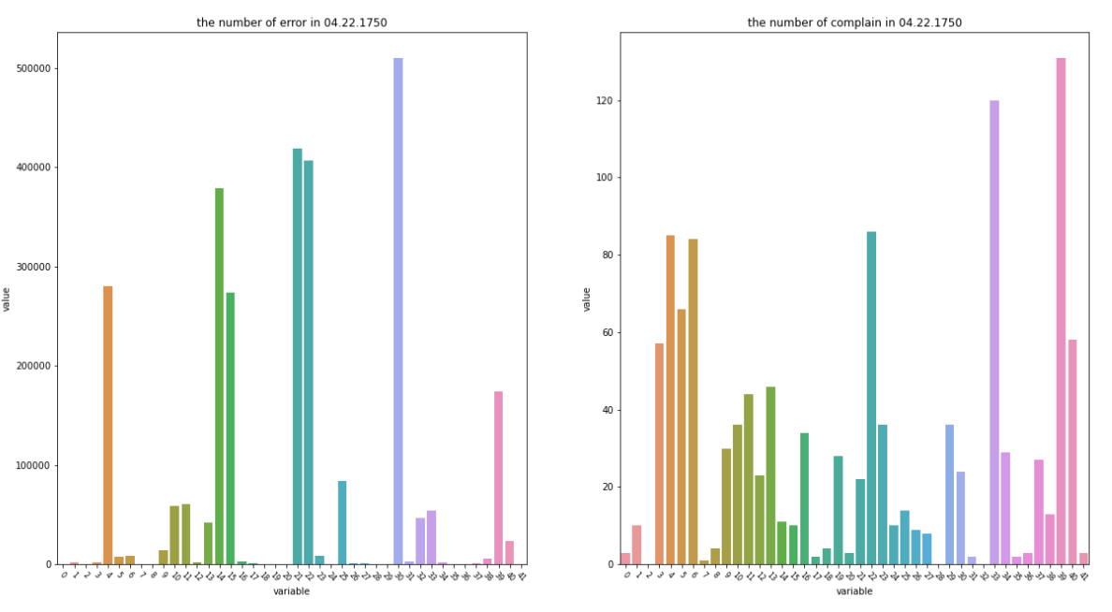
Model_nm과 fwver에 따른 불만수 (2)
1-2) model과 fwver에 따른 error type별 complain수와 error 발생 수 집계
Err30에서 에러가 가장 많이 발생하는 반면 complain수는 그에 비례해 많이 발생하진 않았다.
Err39,33는 30에 비해 에러가 적게 발생했음에도 complain수는 가장 많았다
=> 모델 0의 버전 04.22.1750에선 err39,33등에서 에러가 발생할 때 complain이 들어올 확률 높다고 추정

Slide 7
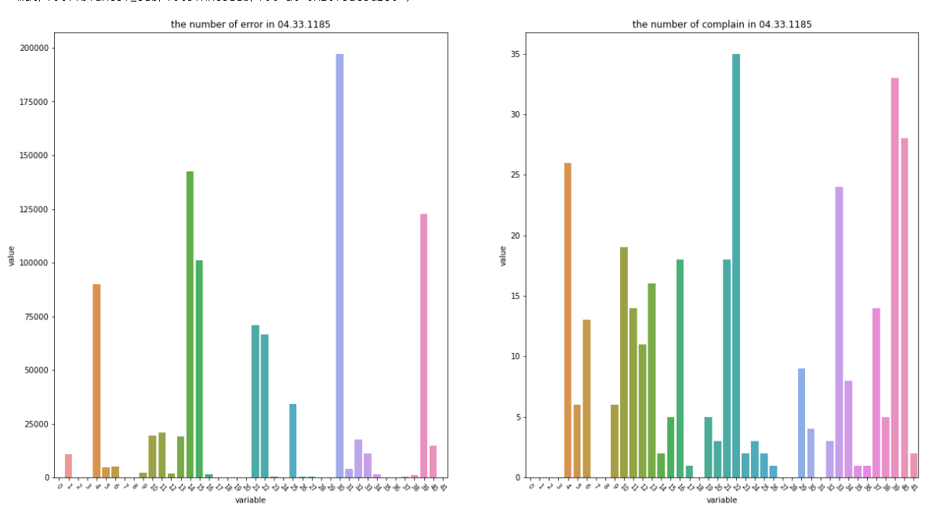
Model_nm과 fwver에 따른 불만수 (2)
1-2) model과 fwver에 따른 error type별 complain수와 error 발생 수 집계
Err30에서 에러가 가장 많이 발생하는 반면 complain수는 그에 비례해 많이 발생하진 않았다.
Err22는 30에 비해 에러가 적게 발생했음에도 complain수는 가장 많았다
=> 모델 2의 버전 04.33.1185에선 err22등에서 에러가 발생할 때 complain이 들어올 확률 높다고 추정
=> 에러수에 비해 COMPLAIN이 제기되는 비율 을 반영한 파생변수 만들기
이를 반영한 파생변수 만들어보기: model의 fwver의 에러 발생률을 반영한 변수 & model의 fwver별 에러타입의 에러률을 반영한 변수

Slide 8
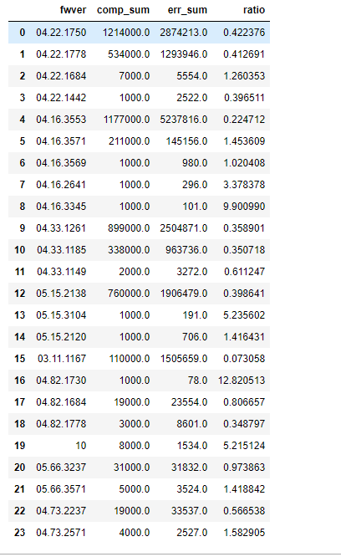
Model_nm과 fwver에 따른 불만수 (3)
단순히 fwver별 comp/err로 계산하니까 각 모델에서 나타나는 경향성이 나타나지 않음-> 모델에 따라 fwver 별 err와 complain이 차지하는 비율을 계산한후 comp_ratio/err_ratio해보자.
Ex) model0에서 04.22.1750 불만수가 차지하는 비율은 0.8, 에러수가 차지하는 비율은 0.6이면 0.8/0.6= 1.33가 나옴. -> 에러수와 비례하게 complain이 들어옴
04.22.1684 불만수가 차지하는 비율은 0.02, 에러수가 차지하는 비율은 0.001이 나오므로 20 -> 에러수에 비해 complain이 많이 들어옴
1-3) 파생변수 생성

Slide 9
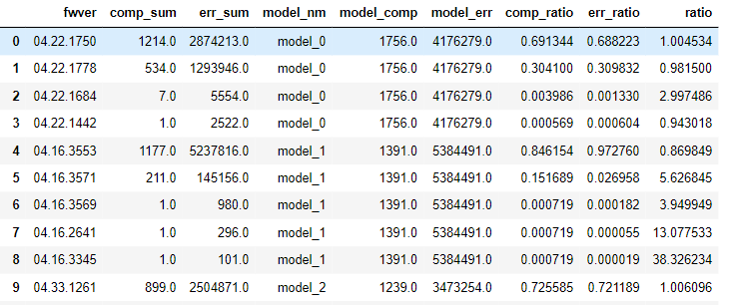
Model_nm과 fwver에 따른 불만수 (3)
1-3) 파생변수 생성
모델에 따라 fwver 별 err와 complain이 차지하는 비율을 계산한후 comp_ratio/err_ratio해보자.

Slide 10
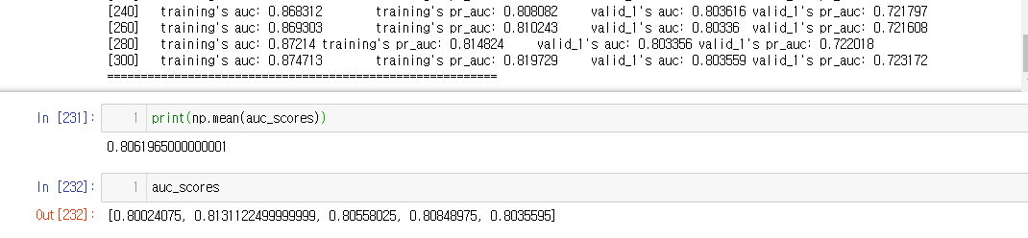
Model_nm과 fwver에 따른 불만수 (3)
1-4) 위 파생변수 넣은 후 학습
큰변화 없음.- baseline6.csv
0.8110920363

Slide 11
Model_nm과 fwver에 따른 불만수 (4)
이전에 만든 파생변수는 err_cnt와 complain_cnt가 비례관계를 반영한 변수이기 때문에, 결국 baseline에서 독립변수로 넣어준 errtype 집계수만 넣었을 때와 모델성능에 큰 차이가 없었을 것임.(errtype집계수 자체가 complain을 예측할때, 내가 생성한 파생변수와 같은 역할을 했을 것임)
그래서 오히려 err와 complain간에 비례관계가 일정하지 않은 fwver & errtype별 errcnt와 compcnt의 비율을 파생변수로 사용한다면 모델 성능 개선에 더 효율적일 것이라는 생각을 함.
그래서!!
이전에 한 방식과 같이 Fwver & errtype의 compcnt/errcnt 비율 table을 생성한다.
2. 각 user_id가 fwver에서 겪은 errtype과 그 수를 딕셔너리 형태로 저장한다.
Ex) user_id가 04.12.333에서 22errtype을 10번 겪었다.
3. 각 user의 sum(errtype별 에러수 * 비율) / sum(errtype별 에러수)

Slide 12
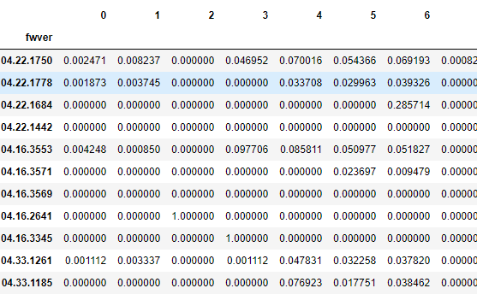
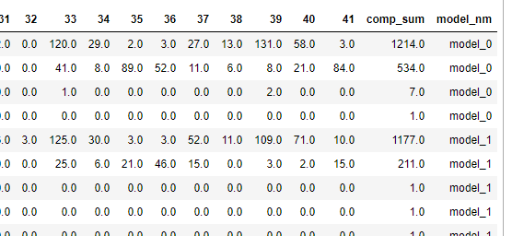
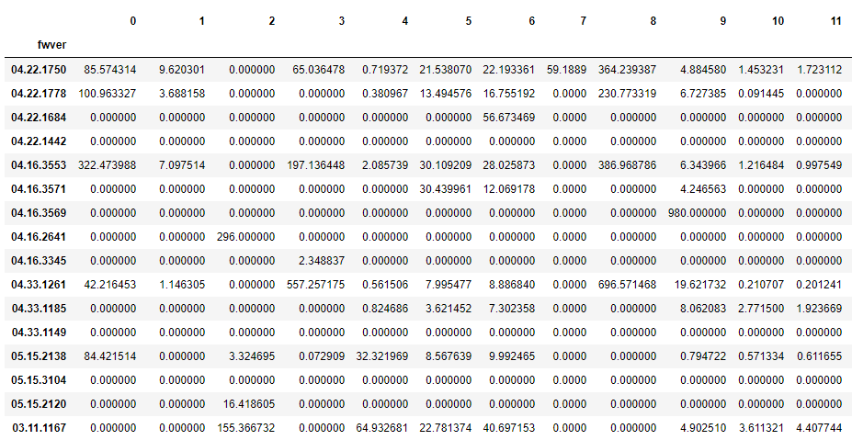
Model_nm과 fwver에 따른 불만수 (4)
이전에 한 방식과 같이 Fwver & errtype의 compcnt/errcnt 비율 table을 생성한다.
a) 각 fwver의 errtype에서의 에러 개수/ 각 fwver에서의 총 에러(불만) 개수
b) Fwver에 따른 errtype별 comp비율/err비율 -> 숫자가 높을수록 겪는 에러 수에 비해 불만제기수가 많은 것임
-> err_ratio.csv 로 저장

Slide 13
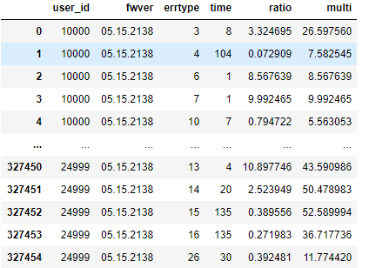
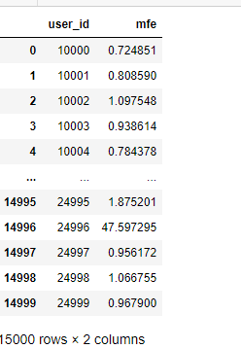
Model_nm과 fwver에 따른 불만수 (4)
시그마(User_id가 fwver별로 겪은 에러타입수 * ratio)/ 시그마(에러타입수)

Slide 14
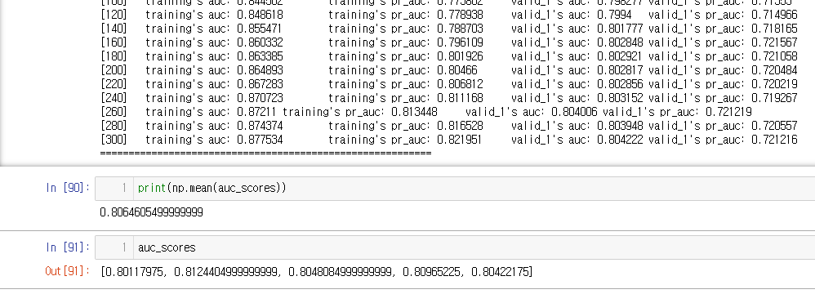
Model_nm과 fwver에 따른 불만수 (4)
Model_nm & fwver고려한 ratio에 mfe 추가해 모델 학습
Train에서 0.003 소폭상승
Test- baseline7.csv-0.8116221676으로 이전보다 0.006 상승

Slide 15
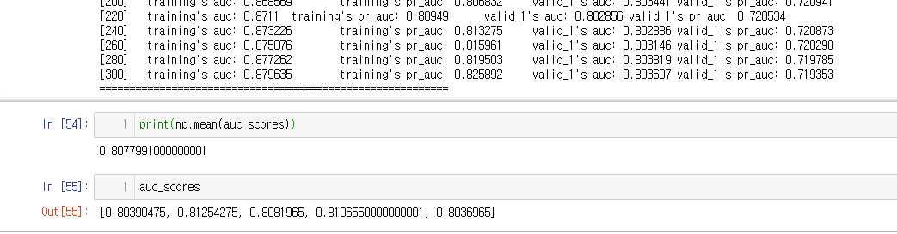
시간에 따른 불만제기율 파생변수(1)
Mf_ratio, mfe에 dow(dayofweak)변수 추가해 모델 학습
Train에서 0.001 소폭상승
Test- baseline7.csv-0.8116221676으로 이전보다 0.006 상승

Slide 16
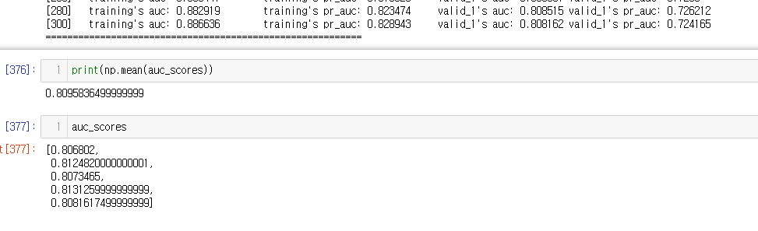
시간에 따른 불만제기율 파생변수(2)
시간(hour)변수 추가했을 때 train 정확도
Test- baseline10.csv- 0.002올라감

Slide 17
모델 탐색

Slide 18
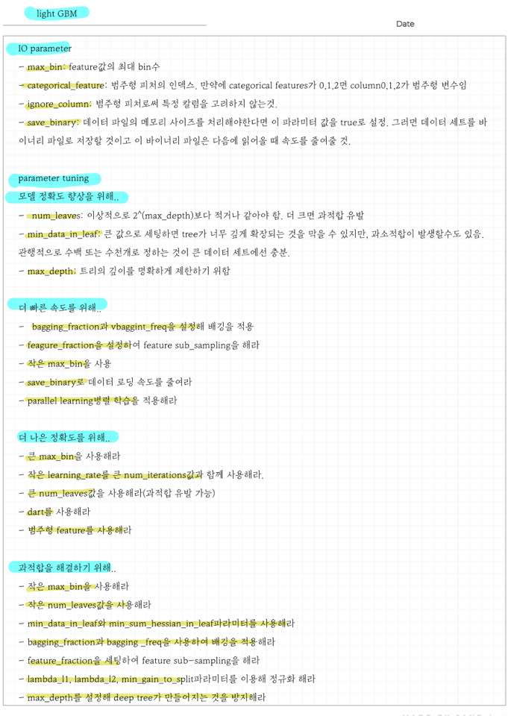
LGBM
 |  | 0.81100
Dart: Dropout meet multiple additive regression trees

Slide 19
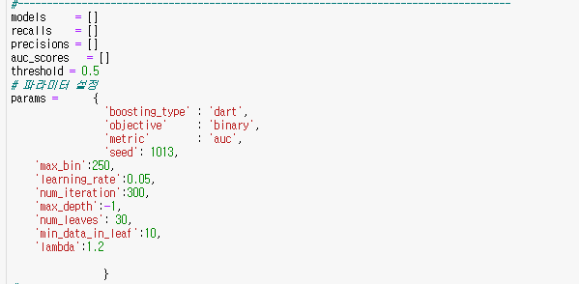

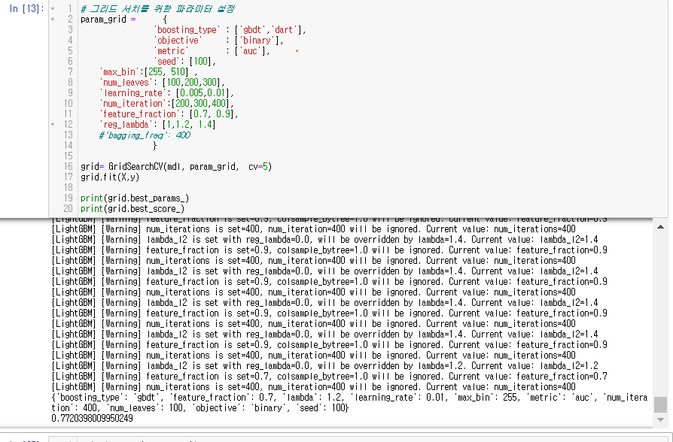
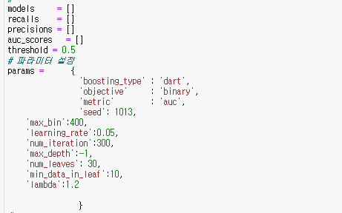
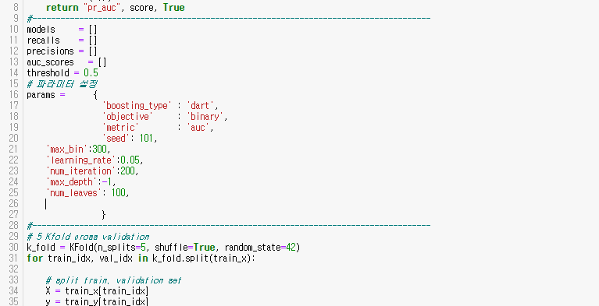

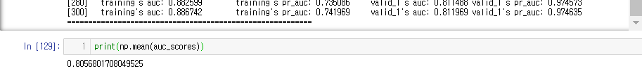
LGBM
완전 베이스라인= 0.80155
0.8024824174

Slide 20
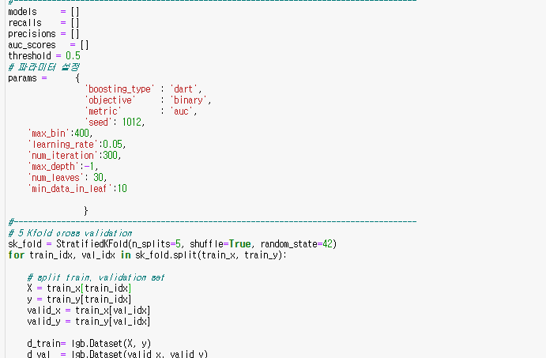
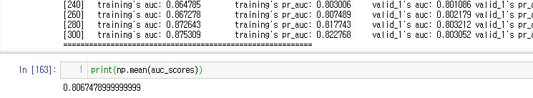
LGBM
 |  | 0.81100
마지막 모델에 stratifiedk-fold 적용- baseline4.csv

Slide 21
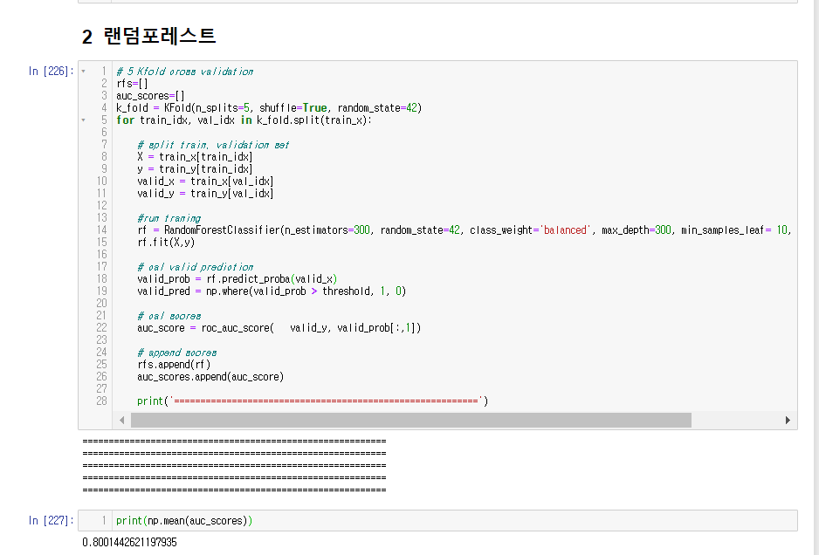
랜덤포레스트
 | 0.8106198344
dacon_rf.csv

Slide 22
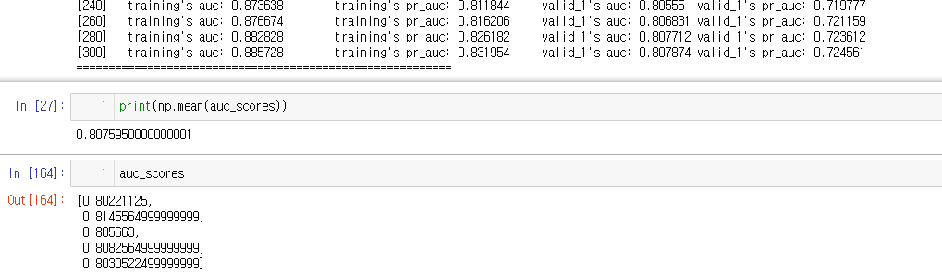
랜덤포레스트

